Slide 1






ATENEA 2025
BOOTCAMPS

Slide 2
Identificación Material
Bootcamp | Soluciones de Futuro con IA y Datos - Intermedio
Módulo | Desarrollo de soluciones basadas en datos
Eje Temático | Herramientas Análisis de Datos

Slide 3
Herramientas Análisis de Datos

Slide 4
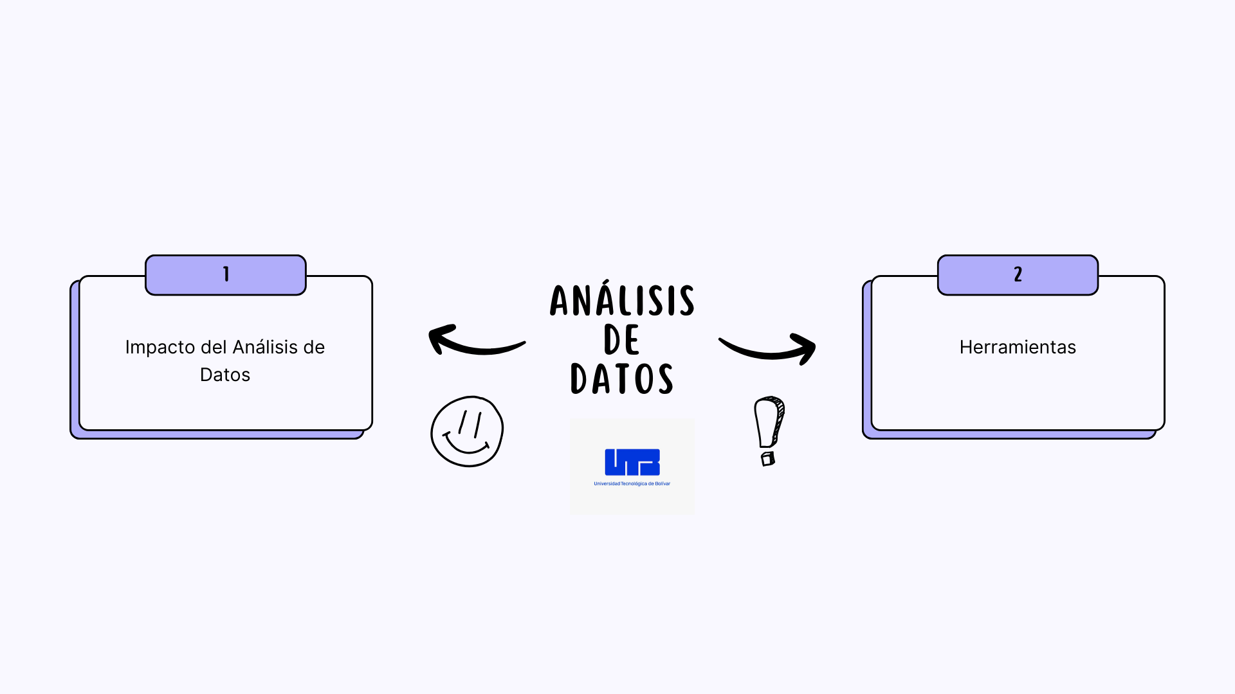
Mapa de Contenidos

Slide 5
Análisis de Datos: Impacto del Análisis de Datos

Slide 6
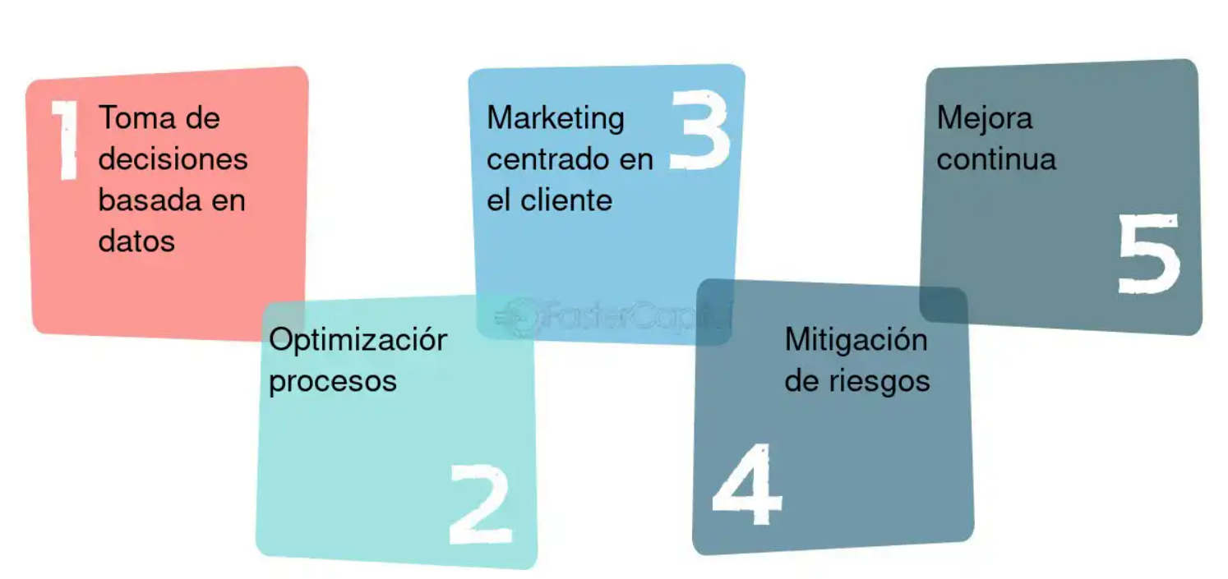
Impacto Análisis de Datos
Tomado de: https://fastercapital.com/es/contenido/Analisis-de-datos--revelaciones--la-revolucion-del-analisis-de-datos-del-NCIB.html.

Slide 7
Análisis de Datos: Herramientas

Slide 8
Análisis de Datos - Herramientas
Las herramientas para análisis de datos son programas informáticos diseñados para ayudar en la interpretación y el análisis de conjuntos de datos. Estas herramientas permiten a los usuarios realizar tareas como filtrar, clasificar, visualizar y modelar datos con el objetivo de identificar patrones, tendencias y relaciones significativas.
Estas herramientas pueden variar en complejidad y funcionalidad, abarcando desde simples hojas de cálculo hasta plataformas avanzadas de visualización de datos y análisis de negocios. La elección de una herramienta específica depende de la naturaleza de los datos, los objetivos analíticos y las preferencias del usuario

Slide 9
Análisis de Datos - Herramientas
Importancia en el Proceso de Toma de Decisiones:
Facilita la Comprensión de los Datos: Las herramientas de análisis proporcionan interfaces intuitivas que permiten a los usuarios explorar y entender fácilmente la estructura y los patrones de los datos, incluso para aquellos sin habilidades técnicas avanzadas.
Agiliza el Proceso Analítico: Estas herramientas automatizan tareas analíticas complejas, acelerando el tiempo necesario para realizar análisis de datos. Esto permite una toma de decisiones más rápida y basada en información.
Visualización Clara y Significativa: La capacidad de crear visualizaciones claras y significativas es fundamental. Las herramientas permiten representar datos de manera gráfica, facilitando la identificación de tendencias, patrones y outliers.

Slide 10
Análisis de Datos - Herramientas
Apoyo en la Identificación de Oportunidades y Desafíos: Al analizar datos, estas herramientas ayudan a identificar oportunidades de mejora, riesgos potenciales y áreas que requieren atención, lo que es esencial para la toma de decisiones informada.
Mejora la Colaboración: Muchas herramientas facilitan la colaboración al permitir compartir análisis y visualizaciones con otros miembros del equipo. Esto promueve un enfoque colaborativo en la toma de decisiones.
Adaptabilidad a Diferentes Contextos: Las herramientas para análisis de datos son versátiles y pueden adaptarse a diversas disciplinas y sectores, desde finanzas y marketing hasta ciencia y salud.
Apoyo en la Toma de Decisiones Estratégicas: Proporcionan información valiosa que respalda la toma de decisiones estratégicas, desde la planificación operativa hasta la formulación de estrategias a largo plazo.

Slide 11
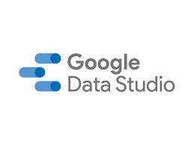
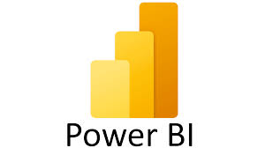





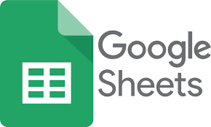
Análisis de Datos - Herramientas
Existe diversas herramientas disponibles para el análisis de datos, cada una con sus propias características y aplicaciones específicas.
Software Especializado
Hojas de Calculo
Plataformas En línea
Lenguajes de Programación

Slide 12
Análisis de Datos - Herramientas
Existe diversas herramientas disponibles para el análisis de datos, cada una con sus propias características y aplicaciones específicas. Algunas son:
1. Software Especializado:
Tableau: Tableau es una plataforma de visualización de datos que permite crear dashboards interactivos y visualizaciones atractivas. Es especialmente efectivo para analizar grandes conjuntos de datos y compartir insights( (descubrimiento, idea reveladora, claves para resolver situaciones) de manera visual, la cual acabamos de conocer, entender y manejar
Power BI: Desarrollado por Microsoft, Power BI es una herramienta integral de análisis de negocios que permite conectar, visualizar y compartir datos de manera efectiva. Ofrece capacidades avanzadas de visualización y análisis.
QlikView y Qlik Sense: Estas herramientas proporcionan capacidades de descubrimiento de datos y visualización interactiva. Qlik Sense, en particular, se centra en la facilidad de uso y la colaboración.

Slide 13
Análisis de Datos - Herramientas
Hojas de Cálculo:
Microsoft Excel: Excel es una herramienta de hoja de cálculo ampliamente utilizada que ofrece funciones avanzadas para el análisis de datos. Permite realizar cálculos, crear gráficos y tablas dinámicas, y ejecutar análisis estadísticos.
Google Sheets: Similar a Excel, Google Sheets es una hoja de cálculo basada en la nube que facilita la colaboración en tiempo real. Ofrece funciones de análisis y visualización de datos.
Plataformas en Línea:
Google Data Studio: Google Data Studio permite crear informes y dashboards interactivos utilizando datos de diversas fuentes de Google, como Google Analytics y Google Sheets. Es una herramienta gratuita y colaborativa.
Domo: Domo es una plataforma en línea que integra datos de diferentes fuentes y proporciona análisis y visualizaciones en tiempo real. Está diseñada para ayudar a las organizaciones a tomar decisiones basadas en datos.

Slide 14
Análisis de Datos - Herramientas
Programación y Lenguajes Específicos:
R y RStudio: R es un lenguaje de programación estadística, y RStudio es su entorno de desarrollo integrado. Son utilizados para análisis estadístico y visualización avanzada.
Python con Librerías para análisis de Datos: Python es un lenguaje de programación versátil que, junto con Jupyter Notebooks, es ampliamente utilizado para análisis de datos, machine learning y visualización.

Slide 15


GRACIAS

